Slide 1
Dos naturalezas

Slide 2
Pelea la buena batalla de la fe, echa mano de la vida eterna, a la cual asimismo fuiste llamado, habiendo hecho la buena profesión delante de muchos testigos.
1 Tim 6:12.

Slide 3
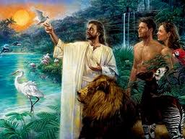
El apóstol Pablo habla de “pelea”, lo cual nos parece contrario a nuestra fe de tener paz con todos, y para entender lo que nos quiere decir tenemos que remontarnos al comienzo, cuando Dios nos creó.
Génesis 1:27.
Y creó Dios al hombre a su imagen, a imagen de Dios lo creó; varón y hembra los creó.

Slide 4
El hombre y la mujer fueron creados idénticos a Dios, se parecían a Dios, ahora, entre los dos también se parecían, porque ambos fueron creados a “imagen de Dios”.

Slide 5
La pregunta es: ¿Cuáles son las características de Dios?
Amor
Unidad. Aunque es el Padre, Hijo y E. Santo, en ellos hay perfecta unidad.
Santidad
Justicia=sin acepción de personas
¿Qué más?
Estas características de Dios las tenía el hombre y la mujer.

Slide 6
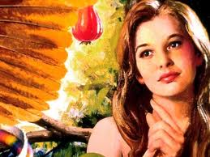
¿Qué hizo el hombre con estas características que Dios le concedió?
Lea Génesis 3:6.
Y vio la mujer que el árbol era bueno para comer, y que era agradable a los ojos, y árbol codiciable para alcanzar la sabiduría; y tomó de su fruto, y comió; y dio también a su marido, el cual comió así como ella.

Slide 7
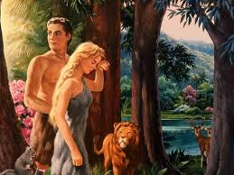
¿Qué tenia que ver la comida del fruto con las características que Dios le concedió al hombre?
En Génesis 2:17. dice que Dios le ordenó al hombre: “Mas del árbol de la ciencia del bien y del mal no comerás; porque el día que de él comieres, ciertamente morirás”.
O sea que estas características las perdió por la desobediencia

Slide 8

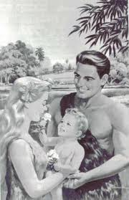
¿Si ellos fueron los que desobedecieron, cómo nos la transmitieron?
Dios les dijo: Fructificad y multiplicaos” (Génesis 1:28).
Adán tenía 130 años cuando le nació un hijo a su semejanza, conforme a su imagen y lo llamó Set (Gén. 5:3).
Note que el hijo no le nació a semejanza e imagen de Dios, sino a la suya. Por tanto, en la procreación nos transmitieron su naturaleza pecaminosa.

Slide 9

Romanos 5:12.
Por tanto, como el pecado entró en el mundo por un hombre (Adán), y por el pecado la muerte, así la muerte pasó a todos los hombres, por cuanto todos pecaron
Es por eso que, todos los hombres cargamos con la naturaleza pecaminosa, porque nuestro padre Adán nos la transmitió, y somos tan desobedientes como él

Slide 10
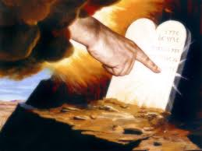
¿Usted que piensa, es más fácil pecar, o ser santo?
Todos nacimos con la naturaleza pecadora, con tendencia a pecar, nos gusta pecar, esto es desobedecer a Dios.
Hoy no tenemos un árbol del cual diga Dios no “comerás”, pero Dios nos dejo su Ley en la cual nos dice: “no tendrás”, “no te harás”, y “acuérdate” (Éxo.20:3-17). Y todos seguimos transgrediendo esta Ley

Slide 11
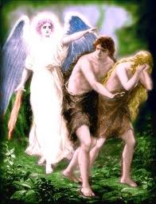
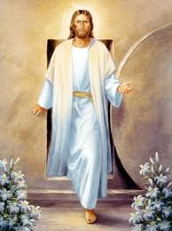
¿Qué hacer para quitarnos esta naturaleza pecadora?
Romanos 5:18-19.
Así que, como por la transgresión de uno vino la condenación a todos los hombres, de la misma manera por la justicia de uno vino a todos los hombres la justificación de vida.
¹⁹ Porque así como por la desobediencia de un hombre los muchos fueron constituidos pecadores, así también por la obediencia de uno, los muchos serán constituidos justos

Slide 12
La Biblia nos dice que todos nacemos con la tendencia a pecar heredada de Adán, por tanto, esa tendencia nos hala, nos atrae, nos gusta pecar, nos gusta desobedecer.
Mientras que la salvación transmitida también por un solo hombre, Jesús, esta disponible para todos los hombres, pero esta tenemos que luchar por obtenerla.

Slide 13
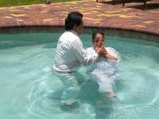
¿Cuál es el primer paso para obtener la Nueva naturaleza?
Romanos 6:4
Porque somos sepultados juntamente con él para muerte por el bautismo, a fin de que como Cristo resucitó de los muertos por la gloria del Padre, así también nosotros andemos en vida nueva.

Slide 14

Aquí encontramos la razón el porque muchos se niegan a aceptar el bautismo. Porque la naturaleza que nos transmitió Adán se niega a aceptar la naturaleza santa que nos transmite Jesús. Esto es A llevar una nueva vida.

Slide 15

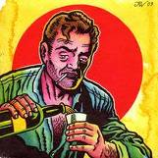
El bautismo es el primer paso para obtener la naturaleza que Cristo nos imparte.
Los de afuera, los que no son bautizaos, los que no se han decidido por Cristo, no tienen esta clase de luchas espirituales.
El Borrachito se siente cómodo en su ambiente, quizá deja de tomar por no afectar su hígado, pero no lo hace por temor a Dios.

Slide 16
¿Qué sucede cuando nos entregamos a Jesús?
Ahora tenemos dos naturalezas, ¿Cómo entendemos esto?
Léase Romanos 7:15-20
¹⁵ Porque lo que hago, no lo entiendo; pues no hago lo que quiero, sino lo que aborrezco, eso hago. ¹⁶ Y si lo que no quiero, esto hago, apruebo que la ley es buena. ¹⁷ De manera que ya no soy yo quien hace aquello, sino el pecado que mora en mí.

Slide 17
¹⁸ Y yo sé que en mí, esto es, en mi carne, no mora el bien; porque el querer el bien está en mí, pero no el hacerlo. ¹⁹ Porque no hago el bien que quiero, sino el mal que no quiero, eso hago. ²⁰ Y si hago lo que no quiero, ya no lo hago yo, sino el pecado que mora en mí.
Nota que cuando nos entregamos a Cristo, la naturaleza adquirida de Adán no desaparece, antes se revela contra la naturaleza espiritual adquirida de Cristo, y es allí cuando surge la “batalla de la fe”.

Slide 18
Nos preguntamos: ¿Pablo era cristiano?
¿Cuántos años hacía que era cristiano?
La siguiente pregunta es: ¿Hasta cuando tenemos que luchar?
¿Qué hay que hacer para no ser vencidos en esta lucha espiritual?

Slide 19
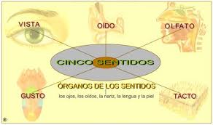
El arma está en tus manos, tu decides lo que tienes que hacer, nadie lo puede hacer por ti
Tu tienes el control sobre los cinco sentidos de tu cuerpo.
Por tanto, tu decides, si lo que ves, oyes, palpas, comes y aún si lo que olfateas esta de acuerdo a la voluntad de Dios o no.

Slide 20
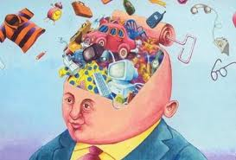
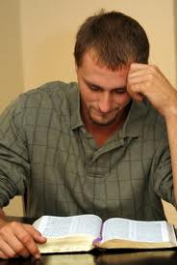
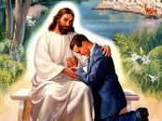
¿Cual de las dos naturalezas alimentas?
¿En que se deleita tu mente?
¿Cuánto tiempo dedicas al estudio de la Biblia diariamente?
¿Qué tiempo le dedicas a la oración, a estar a solas con Dios?

Slide 21
¿Qué sucede si metemos en dos corrales diez gallinas en cada uno, las de un corral las alimentamos diariamente con lo que a ellas les gusta, y a las otras les damos solamente agua?
¿Cuál de los dos grupos estará mejor?
Así sucede con las dos naturalezas, la que tu alimentes esa se fortalece, la otra se debilita y finalmente muere.

Slide 22
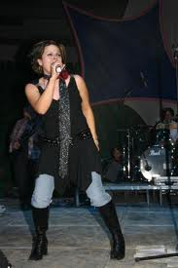

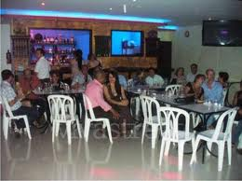
¿Cuál es el secreto para vencer la naturaleza del pecado?
Si quieres triunfar sobre la naturaleza del pecado, debes decirle no, a todo lo que te separe de Dios, del estudio de la Biblia, la oración y la obediencia.

Slide 23
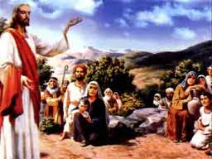
Recuerda siempre las palabra de Jesús:
“Y si tu mano derecha te fuere ocasión de caer, córtala, y échala de ti: que mejor te es que se pierda uno de tus miembros, que no que todo tu cuerpo sea echado al infierno” (Mateo 5:30).
La salvación que Dios nos ofrece a tan alto costo no se debe echar a perder por ninguna cosa de este mundo.

Slide 24
Hagamos una comparación de lo que dijo Jesús, y Pablo.
“Antes hiero mi cuerpo, y lo pongo en servidumbre; no sea que, habiendo predicado á otros, yo mismo venga á ser reprobado”?. 1 Corintios 9:27 Reina-Valera Antigua (RVA)
¿Sería que Jesús quiso decir que con un cuchillo te “cortaras la mano derecha, si te era ocasión de caer?

Slide 25
¿O Pablo también quiso decir que con un azote se laceraba el cuerpo, para que obedeciera?
No hace mucho tiempo escuche una noticia de un hombre que se castró para no serle infiel a su esposa, basado en lo que dijo Jesús.
Y recuerdo de un vecino nuestro que, a las cinco de la mañana levantaba a sus hijos con la correa, porque la Biblia decía: “El que detiene el castigo, á su hijo aborrece: Mas el que lo ama, madruga á castigarlo”. Proverbios 13:24

Slide 26
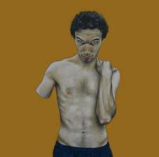
Miremos la aplicación de estas palabras.
1) No se trata de que te “cortes la mano”, sino que, si donde estas trabajando depende tu sustento, pero te impide obedecer al Señor en cuanto a la santificación del sábado, por ejemplo, ¿Qué debes hacer, renunciar al sábado para no perder tu trabajo?
Jesús dice que es mejor dejar ese trabajo, que renunciar a la obediencia a Dios, porque de lo contrario te vas a perder.

Slide 27
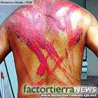

2) No era que Pablo se lacerara el cuerpo, sino que, a través de la oración, y su relación que mantenía con Cristo, dominaba el yo, y este se sujetaba a la voluntad de Cristo dominando la tendencia al pecado. No olvides que Pablo era soltero.
3) No se trata de que rompamos el televisor, sino que controlemos su uso, recordemos que la televisión esta siendo utilizada por Dios para la difusión del Evangelio a todo el mundo, lo mismo sucede con el internet.

Slide 28
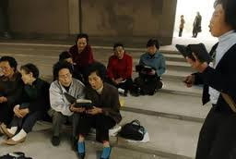
4) Y que decir de la amistades, tampoco se trata de que rompas tu relación con ellas, de lo que se trata es que no participes más de sus fiestas, de sus conversaciones mundanas y chistes.
Aprovecha esa relación para compartir el conocimiento que tienes de Cristo Jesús, eso es lo que Dios quiere que tu hagas, pero no te dejes “evangelizar” de ellos.

Slide 29
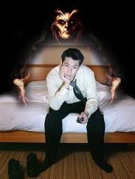
Sabemos que "Satanás no puede tocar la mente o el intelecto, a menos que se lo entreguemos" (Elena de White, MS 17, 1893).
Y si esto sucede es porque descuidamos nuestra devoción con Cristo y no tendremos cuidado con nuestros sentidos.
Recuerda las Palabras de Dios a Caín: “El pecado está a la puerta deseando dominarte. Pero tu debes dominarlo” (Gén.4:7).

Slide 30
Fue por medio de los sentidos donde entró la primera tentación, Satanás se encargó en extraviar las avenidas del alma de Eva para que ella dejara de escuchar la voz cariñosa de Dios y pusiera atención a la seductora voz de la serpiente antigua.

Slide 31
Los sentidos que Satanás extravió fueron los más importantes del ser humano tocantes a la sensibilidad natural del hombre, los cuales fueron:
1) El oído o la escucha
2) Los ojos o la vista
3) El olfato
4) El tacto
5) El paladar o el gusto
Satanás no obligó a Eva a pecar, sólo la sedujo con su astucia a fin de que ella, por su vulnerabilidad al apartarse de la presencia de Dios, fuese engañada

Slide 32
Galatas 5:24.
“Pero los que son de Cristo han crucificado la carne con sus pasiones y deseos”.
Los que quieren tener la nueva naturaleza, deben crucificar la naturaleza del pecado.
Los romanos eran inbentibos, para castigar a los que ifingían la ley, crucificaban a los transgresores, y los dejaba allí día y noche hasta que morían. Pero sus amigos iban de noche los bajaban de la crus, les curaban las heridas, e se sanaban para continuar delinquiendo.

Slide 33
Por tanto, el consejo de Dios es que no bajemos de la cruz a la naturaleza del pecado, dejarla allí hasta que muera.
¿Qué ejemplo tenemos de Jesús?
Todos sabemos que Jesús se crio en Nazaret, ciudad de no buena reputación, de la cual Natanael preguntó: ¿De Nazaret puede salir algo bueno? (Juan 1:46).
Allí donde Jesús vivió treinta años, Pablo dice que: “fue tentado en todo según nuestra semejanza, pero sin pecado” (hebreos 4:15).

Slide 34
¿Cual era la clave para que Jesús venciera la tentación?
Lucas 6:12.
En aquellos días él fue al monte a orar, y pasó la noche orando a Dios.
En el registro sagrado encontramos que Jesús pasó por las mismas tentaciones de los seres humanos, las dos naturalesas estan allí presentes al tiempo. Pero Él dedicaba el tiempo en oración, el sábado en la sinagoga (Luas 4:16), y haciendo el bien, y de esa manera no le daba oportunidad a que la tentación tuviera cabida en su mente.

Slide 35
Para reflexionar
¿Qué ase usted el sábado después de participar del culto de adoración?
El sábado por la noche, ¿que clase de programación be por televición?
Durande la semana, ¿en que ocupa su tiempo libre?
¿Se preocupa de fortalecer la naturaleza espiritual?
Recuarda, si tu bocación es llegar a morar con Jesús en el Reino de los cielos, debes cricificar permanentemente la naturaleza que nos separa de Dios.

Slide 36
¿Cuál es el secreto para vencer?
1) Cada día “Despojémonos de todo peso y del pecado que nos asedia, y corramos con paciencia la carrera que tenemos por delante,
(Heb.12:1). Sin perder de vista el premio,
2) Pensar cada día en “todo lo que es verdadero, todo lo honesto, todo lo justo, todo lo puro, todo lo amable, todo lo que es de buen nombre; si hay virtud alguna, si algo digno de alabanza, en esto pensad (Fil.4:8).

Slide 37
Debemos pensar ¿Qué de bueno hay en nobelas, peliculas, y todo aquello que consume gran parte del tiempo que debería ser inbertido en los “asuntos de nuestro Padre celestial” (Luc.2:49)
Pablo dice: “7 Pero cuantas cosas eran para mí ganancia, las he estimado como pérdida por amor de Cristo.
8 Y ciertamente, aun estimo todas las cosas como pérdida por la excelencia del conocimiento de Cristo Jesús, mi Señor, por amor del cual lo he perdido todo, y lo tengo por basura, para ganar a Cristo (Fil.3:7-8).

Slide 38
2 Tim.4:6-8.
Porque yo ya estoy para ser ofrecido, y el tiempo de mi partida está cercano.
7
He peleado la buena batalla, he acabado la carrera, he guardado la fe.
8
Por lo demás, me está guardada la corona de justicia, la cual me dará el Señor, juez justo, en aquel día; y no sólo á mí, sino también á todos los que aman su venida.

Slide 39
Victoria. 1 Corintios 15:51-57.
⁵¹ He aquí, os digo un misterio: No todos dormiremos; pero todos seremos transformados,
⁵² en un momento, en un abrir y cerrar de ojos, a la final trompeta; porque se tocará la trompeta, y los muertos serán resucitados incorruptibles, y nosotros seremos transformados.
⁵³ Porque es necesario que esto corruptible se vista de incorrupción, y esto mortal se vista de inmortalidad.
⁵⁴ Y cuando esto corruptible se haya vestido de incorrupción, y esto mortal se haya vestido de inmortalidad, entonces se cumplirá la palabra que está escrita: Sorbida es la muerte en victoria.
⁵⁵ ¿Dónde está, oh muerte, tu aguijón? ¿Dónde, oh sepulcro, tu victoria?
⁵⁶ ya que el aguijón de la muerte es el pecado, y el poder del pecado, la ley.
⁵⁷ Mas gracias sean dadas a Dios, que nos da la victoria por medio de nuestro Señor Jesucristo

Slide 40
Cuando Cristo venga serémos transformados nuevamente a su “imagen y semejanza”. Cristo con su venida, le pone din a la naturaneza pecaminosa de su pueblo.
¿Quién lo garantiza?
Dios en su Palabra.
Pero para que tu seas uno de los que serán transformados, depende de ti. Depende de la naturaleza que tu alimentes.

Slide 41
Otro de los metodos utilizados por los romanos para castigar a los asecinos se encuentra en Romanos 7:24, Miserable de mí! ¿quién me librará de este cuerpo de muerte?
¿En que consistía este metodo de castigo?
Le amarraban el muerto a la espalde del acecino, de tal manera que no se lo podía quitar.

Slide 42
A medida que pasaba el tiempo, el cadaver se descomponía, criaba gusanos, y se le pasaban al que lo cargaba. El pobre hombre corria por los montes, por las casas y pedía que le quitaran el cadaber de encima. Pero nadie se lo quitaba, porque la ley decía que si alguien se lo quitaba, le colocaban el cadaver al que se lo había quitado, por tanto, tenía que cargar al muerto hasta que ambos morían.

Slide 43
Esta es la cituación del pecador, tienes que cargar con la naturaleza del pecado, y nadie te la puede quitar, pero Cristo, devido a tus suplicas, cargó sobre si tu pecado, tu muerte, y te salvó.

